Slide 1
TSQL para Desarrolladores
Miguel Egea Gómez
Ex-MVP Data Plattorm

Slide 2


Soy Miguel Egea, llevo más de 20 años dedicado al mundo del análisis de datos, desde los primeros sistemas Data Warehouse, hasta el desarrollo de soluciones integradas con Inteligencia Artificial de hoy en día, pasando por todos los puntos intermedios. Me ha tocado viajar por el mundo diseñando sistemas y soluciones enfocadas a la toma de decisiones en todos los sectores y en empresas de diferentes tamaños.
megea@solidq.com
https://www.linkedin.com/in/megea
+34.667.415.283
@miguelegea

Slide 3
SQL para desarrolladores
Malas ideas en desarrollo y como evitar que te vuelvan loco
Código dinámico
Buscadores
Select MAX
Null = null
Transacciones y niveles de aislamiento
With NoLock
Bonus track. Objetos programables
UDFS

Slide 4
Malas ideas de desarrollo
De 0 a -100 en la velocidad de ejecución ☺

Slide 5
Código dinámico
Exec(@variable)
La más tradicional
Sp_executesql
Parecido
Se compone un string en el desarrollo
Se ejecuta el string
Pero parametrizable

Slide 6
Código dinámico
Problemas de inyección de código SQL
Problemas de rendimiento por planes de ejecución

Slide 7
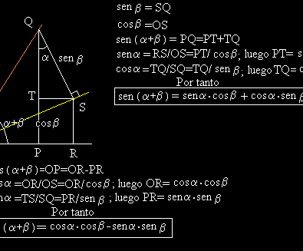
Demostración
Código dinámico
This Photo by Unknown Author is licensed under CC BY-SA-NC

Slide 8
Buscadores
Los usuarios quieren total flexibilidad
Si un campo no tiene valor especificado
Un DBA piensa en campo Is Null
Un usuario piensa en … por ese campo no se filtra

Slide 9
Buscadores
Resultado
SELECT… FROM … WHERE…
(Campo = @variable or @variable is null)
O bien
(campo = coalesce(@variable,campo))
---- y mas y mas y mas…

Slide 10
Demostración
Buscadores
This Photo by Unknown Author is licensed under CC BY-SA-NC

Slide 11
Insertar nuevos objetos (Ejem. Facturas)
OBTENER SIGUIENTE REGISTRO
DECLARE @variable int
SELECT @Variable = MAX(id) FROM dbo.Facturas
TABLAS DE CONTADORES
UPDATE @Variable=id=@id+ FROM dbo.Contadores WHERE tabla=‘facturas’ and serie=‘A’
BLOQUEOS DE APLICACIÓN
EXEC sp_getapplock
Alternativas

Slide 12
Demostración
SELECT MAX, UPDATE, APPLOCK
This Photo by Unknown Author is licensed under CC BY-SA-NC

Slide 13
Demostración
NULL = NULL
This Photo by Unknown Author is licensed under CC BY-SA-NC

Slide 14
Transacciones y niveles de aislamiento
Bloqueos

Slide 15
Niveles de aislamiento
Implementan el ACID de las transacciones
Dos caminos de implementación
Basados en bloqueos
Si se actualiza un registro dentro de una transacción se bloquea ese registro
Basados en instantáneas
Si se actualiza un registro dentro de una transacción se genera una copia del ultimo valor válido (*)
(*) los detalles de implementación son mucho mas complejos, pero así se entiende fácil

Slide 16
Niveles de aislamiento y problemas que resuelven
Isolation Level | Dirty Reads? | Lost Updates? | Non- Repeatable Reads? | Phantoms? | Detects Update Conflicts?
Read Uncommitted | Yes | Yes | Yes | Yes | No
Read Committed | No | Yes | Yes | Yes | No
Repeatable Read | No | No | No | Yes | No*
Serializable | No | No | No | No | No*
Snapshot | No | No | No | No | Yes
Read Committed Snapshot | No | Yes | Yes | Yes | No
* Prevents lost update with deadlock but doesn’t detect update conflict as such

Slide 17
Demostración
Niveles de aislamiento
Problemas del nolock
This Photo by Unknown Author is licensed under CC BY-SA-NC

Slide 18
Bonus Track
Objetos programables. UDFs

Slide 19
User Defined Functions
Scalar UDFs
Multi-Statement Table-Valued UDFs

Slide 20
Scalar UDFs
Accept arguments, return a scalar value
Can be incorporated where single-valued expressions are allowed, e.g., in queries, constraints, computed columns
Are not allowed to have side effects
CREATE OR ALTER FUNCTION dbo.EndOfYear(@dt AS DATE) RETURNS DATE
AS
BEGIN
RETURN DATEADD(year, DATEDIFF(year, '18991231', @dt), '18991231');
END;
GO

Slide 21
Scalar UDFs
Prior to SQL Server 2019 scalar UDF were not inlined resulting in a big performance hit; also, inhibit parallelism
To circumvent lack of inlining, convert scalar UDF to inline TVF when possible, and invoke with APPLY
In SQL Server 2019, scalar UDFs that meet a certain set of requirements do get inlined (details: https://docs.microsoft.com/en-us/sql/relational-databases/user-defined-functions/scalar-udf-inlining)
-- scalar UDF
SELECT * FROM dbo.Orders
WHERE orderdate = dbo.EndOfYear(orderdate);
-- inline TVF
SELECT O.*
FROM dbo.Orders AS O CROSS APPLY dbo.EndOfYear(O.orderdate) AS F
WHERE O.orderdate = F.endofyear;

Slide 22
Scalar multi-statement UDF Example
CREATE FUNCTION dbo.RemoveChars
(@string AS NVARCHAR(4000), @pattern AS NVARCHAR(4000))
RETURNS VARCHAR(4000)
AS
BEGIN
DECLARE @pos AS INT;
SET @pos = PATINDEX(@pattern, @string);
WHILE @pos > 0
BEGIN
SET @string = STUFF(@string, @pos, 1, N'');
SET @pos = PATINDEX(@pattern, @string);
END
RETURN @string;
END
GO
SELECT custid, phone,
dbo.RemoveChars(phone, N'%[^0-9]%') AS cleanphone
FROM Sales.Customers;

Slide 23
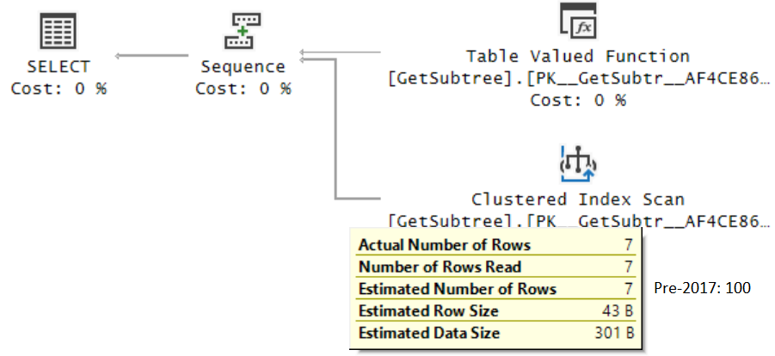
Multi-Statement Table-Valued UDFs
Returns a table variable
Has body with flow populating the table variable
Example: GetSubtree
SQL Server 2017 introduces adaptive query processing interleaved execution:
Initially optimize only until node representing table variable
Once have actual number of rows, optimize remaining plan
SELECT empid, empname, mgrid, salary, lvl
FROM dbo.GetSubtree(3, NULL) AS E;

Slide 24
T-SQL, CLR, Natively Compiled?
T-SQL: usually best for data manipulation related tasks
CLR: usually best for non-data manipulation tasks, e.g., iterations, parsing, string manipulation, computations
Examples for CLR routines:
RegexMatch, RegexReplace, FormatDatetime, Split
Natively compiled UDFs:
New in SQL Server 2016 as part of In-Memory OLTP
Compiled as machine code with an optimized code path
https://blogs.msdn.microsoft.com/sqlcat/2016/02/17/soften-the-rbar-impact-with-native-compiled-udfs-in-sql-server-2016

Slide 25
Demostración
Convirtiendo scalar UDF en Inline TVF
This Photo by Unknown Author is licensed under CC BY-SA-NC

Slide 26

Preguntas?

Slide 27

Gracias!

